Slide 1


Визуальная составляющая рекламы: композиция, цвет, свет
Автор презентации: Presentacium.ru

Slide 2

Введение
В презентации мы рассмотрим основы композиции, роль цвета и света в рекламе. Узнаем о влиянии цветовых схем и освещения на восприятие, а также о психологических аспектах их воздействия. Обсудим современные тенденции и примеры успешных рекламных кампаний.

Slide 3

Основы композиции в рекламе
Композиция в рекламе играет ключевую роль в привлечении внимания потребителя, с первых секунд определяя восприятие сообщения.
Исследования показывают, что сбалансированные и гармоничные композиции увеличивают запоминаемость рекламного материала на 20–30%, способствуя формированию положительного имиджа бренда.
Основные принципы композиции включают правило третей, симметрию и асимметрию, которые помогают создать визуально привлекательный и информативный рекламный контент.

Slide 4

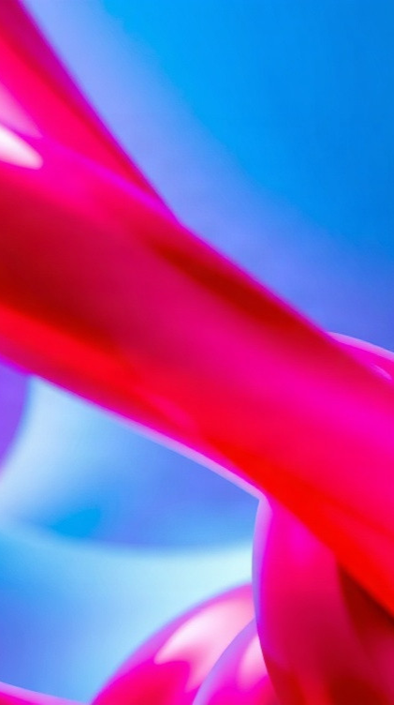
Роль цвета в рекламе
Согласно исследованиям в области нейромаркетинга, яркие цвета могут повысить узнаваемость бренда на 80%. Красный, например, часто используется для привлечения внимания, его применение может увеличить пульс и уровень адреналина у зрителей, что способствует быстрому принятию решений о покупке.
Синий цвет вызывает доверие и спокойствие, что особенно важно при рекламе финансовых услуг, где он может повысить лояльность клиентов на 15–20%.

Slide 5

Основы работы со светом в рекламе
1
Свет является ключевым элементом, влияющим на восприятие рекламы, его правильное использование может увеличить эффективность восприятия рекламного сообщения на 30–40%. При естественном освещении конверсия может вырасти на 25% по сравнению с искусственным светом.
2
Важно учитывать, что контрастность света и тени может усиливать выразительность изображения, повышая внимание зрителя на 40–50%.

Slide 6

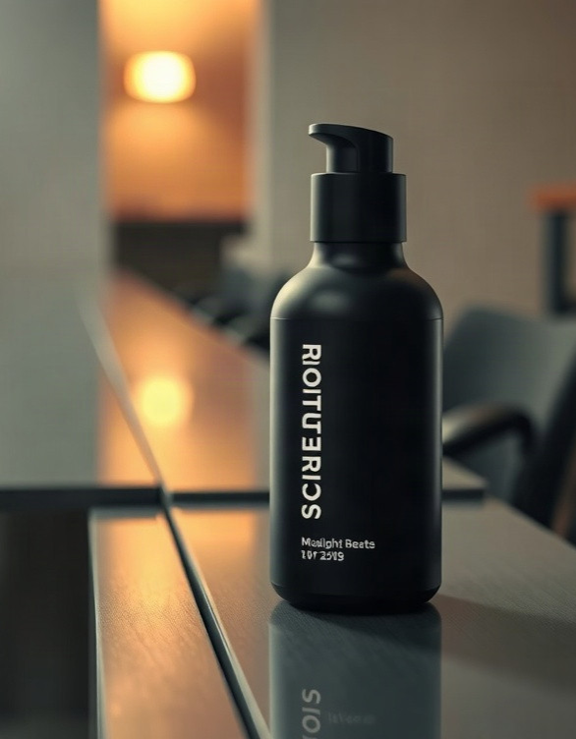
Свет и композиция
В рекламной фотографии свет играет ключевую роль, влияя на восприятие эмоций и акцент на продукте. Исследования показывают, что правильный свет может повысить узнаваемость бренда на 20% и более.
Композиция должна учитывать золотое сечение, которое в среднем воспринимается как гармоничное, что способствует увеличению продаж на 10% и улучшению общего восприятия бренда.

Slide 7

Примеры удачного использования света
1
В рекламной кампании «Rolls-Royce Phantom» освещение интерьеров автомобиля использовалось для создания атмосферы роскоши: мягкий свет подчёркивал элегантные линии и детали салона.
2
В рамках промо-акции бренда «Black Star Wear» в торговом центре фотографии с грамотно подобранным освещением помогли создать запоминающиеся визуальные образы и увеличили узнаваемость бренда на 15%.
3
В рекламной серии для компании «Arredamenti» с помощью направленного света были выделены текстуры и узоры мебели, что позволило подчеркнуть её премиальный статус и привело к росту продаж на 10% в течение месяца.

Slide 8

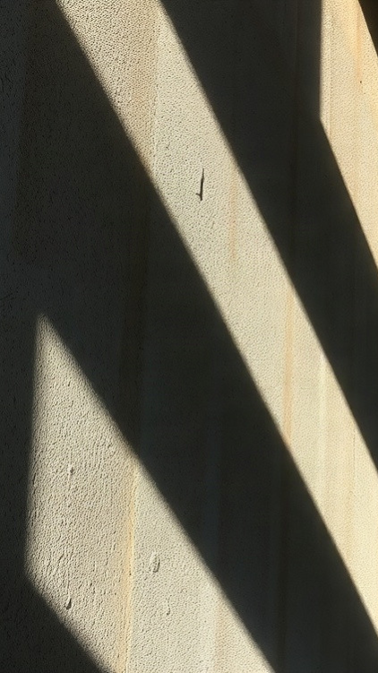
Типичные ошибки в работе со светом
Неправильный выбор интенсивности освещения может привести к потере детализации изображения, особенно в условиях высокой контрастности, например, при переходе от яркого солнечного света к тени, где разница в освещённости может достигать 10 000:1.
Недостаточное внимание к цветовой температуре источников света часто вызывает несоответствие между тёплыми и холодными тонами, что снижает визуальную гармонию, как в случаях, когда свет от ламп накаливания (около 2700K) резко контрастирует с освещением от светодиодных ламп (около 5000K).
Игнорирование правил распределения света может создать дисбаланс освещённости на рекламном изображении, например, когда главный объект затемнён, а фон пересвечен, что отвлекает внимание зрителя и снижает эффективность рекламной кампании.

Slide 9

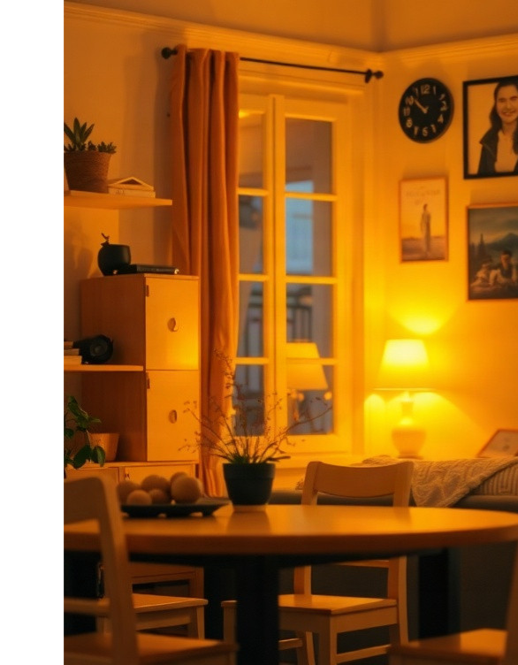
Психологическое воздействие света
Исследования показывают, что воздействие света на психику человека может существенно влиять на его эмоциональное состояние и восприятие информации.
Например, тёплый жёлтый свет (с цветовой температурой около 2700 К) создаёт уютную атмосферу и способствует расслаблению, в то время как холодный белый свет (около 5000 К) стимулирует активность и концентрацию внимания. В рекламных материалах правильное использование света может повысить привлекательность продукта и эффективность коммуникации с целевой аудиторией на 30–40%.

Slide 10
Современные тенденции в визуальной рекламе
1
В 2022 году объём цифровой рекламы достиг 482 миллиардов долларов, что составляет около 50% от общего объёма мировых рекламных расходов.
2
Специалисты отмечают рост использования видеоформата в рекламе: в 2023 году количество просмотров видеорекламы увеличилось на 30% по сравнению с предыдущим годом.
3
Кроме того, современные тенденции в визуальной рекламе включают активное применение нейросетей для создания персонализированных изображений, что позволяет повысить вовлечённость аудитории на 25%.

Slide 11


Инструменты для создания визуальной рекламы
В современном маркетинге активно применяются цифровые инструменты для создания визуальной рекламы, такие как Adobe Photoshop, где более 20 миллионов пользователей по всему миру используют его для редактирования изображений, и Canva, с помощью которой создано свыше 25 миллионов уникальных дизайнов. Эти программы предлагают широкий спектр функций для работы с цветом, светом и композицией, что позволяет создавать профессиональные рекламные материалы даже без глубоких знаний в области графического дизайна.
Кроме того, нейросети, например, Stable Diffusion, генерируют изображения на основе текстовых описаний, значительно ускоряя процесс создания визуального контента и предоставляя новые возможности для креативности.

Slide 12
Примеры успешных рекламных кампаний
1
В 2021 году Nike запустила кампанию «Dream Crazy» с участием Колина Каперника, привлекая внимание к темам социальной справедливости и борьбы со стереотипами.
2
Кампания включала яркие визуальные элементы и использовала контраст чёрного и белого для усиления эмоционального воздействия, что способствовало увеличению продаж на 25% в первые месяцы после запуска. Adidas в 2020 году провёл успешную кампанию с применением динамичных цветовых решений и инновационной подсветки в рекламе Ultraboost, что привело к росту онлайн-продаж на 30% в течение квартала.

Slide 13
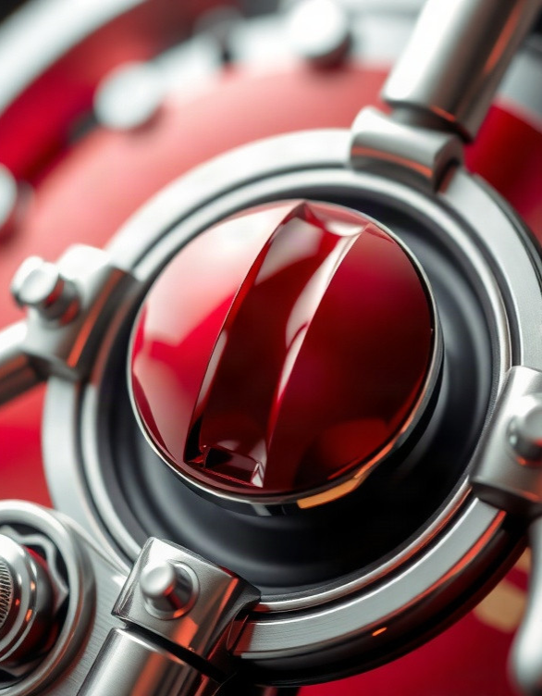
Роль визуальной составляющей в эффективности рекламы
Визуальная составляющая рекламы играет ключевую роль в её эффективности.
Диаграмма показывает процентное влияние трёх параметров: композиция (45%), цвет (35%) и свет (20%) на восприятие рекламы. Это подчёркивает важность каждого из этих элементов в создании привлекательного и запоминающегося рекламного сообщения.

Slide 14

Спасибо за внимание!
Спасибо за внимание. В этой презентации мы рассмотрели ключевые аспекты визуальной составляющей рекламы, включая композицию, цвет и свет. Мы проанализировали, как эти элементы влияют на восприятие и эффективность рекламных кампаний, а также обсудили современные тенденции и инструменты для создания визуальной рекламы.

